Slide 1

SOUTENANCE — TITRE PROFESSIONNEL ADMINISTRATEUR SYSTÈME DEVOPS
OpsForge
Console locale de gestion d'incidents et chaîne DevOps de bout en bout
Dyllan Thouvignon
Titre professionnel niveau 6 · TP-01414 · RNCP 36061
Session du 7 septembre 2026 · Liora (ex DataScientest)
Notes:
OUVERTURE (30 s) — ne pas lire la slide.
« Bonjour, je m'appelle Dyllan Thouvignon. Je vais vous présenter OpsForge, mon projet fil rouge :
une console locale de gestion d'incidents, et surtout la chaîne DevOps complète que j'ai construite
et validée autour d'elle. »
Posture : calme, ne pas s'excuser du périmètre local. Le fil rouge de toute la présentation :
tout ce que je montre a été exécuté et vérifié, pas seulement écrit.

Slide 2
LE CADRE
Un projet fil rouge indépendant, assumé comme tel
MON PARCOURS
POURQUOI CE PROJET
CE QUE ÇA IMPLIQUE
BTS SIO option SLAM,
Elle ne m'a pas fourni un
Cahier des charges conçu
puis formation DevOps
projet DevOps couvrant les
par moi, à partir du référentiel.
en alternance.
attendus certificatifs.
Aucune donnée ni
Activité orientée
J'ai donc conçu OpsForge,
infrastructure professionnelle.
support technique.
de juin à août 2026.
Conséquence directe : je tiens tous les rôles — cadrage, réalisation, revue, validation. C'est une limite, et je l'assume explicitement dans le dossier.
OpsForge · Dyllan Thouvignon
2
Notes:
1 min 30. C'est le créneau « présentation de l'entreprise et/ou du service » du canevas officiel.
Ne pas le sauter : le jury attend un cadrage.
À dire :
- Parcours dev à l'origine (BTS SIO SLAM), puis DevOps en alternance.
- Mon activité en entreprise est restée orientée support : elle ne m'a pas donné un projet DevOps
assez complet pour couvrir les attendus. J'ai donc construit le mien.
- Point important à énoncer clairement : ce n'est PAS un projet de mon entreprise. Aucune donnée,
aucune infrastructure professionnelle. J'ai écrit le cahier des charges moi-même à partir du
référentiel — ce que les modalités autorisent explicitement pour un projet hors entreprise.
Ne pas s'excuser. C'est un choix, pas un défaut. Enchaîner vite.

Slide 3
DÉROULÉ
Le fil de la présentation
1
2
3
4
5
6
Le besoin
La solution
L'architecture
Les preuves
La recherche
Le bilan
Le problème métier
et le cahier des charges
L'application
et ses règles
Ce qui tourne,
et où
Trois compétences,
trois démonstrations
Un blocage réel
et son diagnostic
Limites assumées
et conclusion
Une règle tout au long : chaque brique présentée a été exécutée et vérifiée — pas seulement écrite.
OpsForge · Dyllan Thouvignon
3
Notes:
30 s. Donner la carte, ne pas commenter chaque case.
« Six temps. Je passerai le plus de temps sur le quatrième : les preuves. »
La phrase du bas est ma promesse au jury — je la tiendrai slide après slide.
Elle prépare aussi la question « qu'est-ce qui est réellement démontré ? ».

Slide 4
1 — LE BESOIN
Un incident, c'est une chaîne de décisions à tracer
Signal
Qualification
Prise en charge
Procédure
Traçabilité
une alerte arrive
sur un service
›
l'opérateur
acquitte
›
il ouvre
un incident
›
il applique
un runbook
›
tout est
audité
Sans outil, trois choses se perdent :
—
l'ordre des décisions — qui a fait quoi, dans quel ordre, et pourquoi ;
—
la sûreté de la procédure — rien n'empêche de sauter une étape ou de conclure trop vite ;
—
la preuve — au moment du bilan, il ne reste que des souvenirs.
OpsForge · Dyllan Thouvignon
4
Notes:
2 min.
Le domaine vient de mon expérience de support : j'ai vécu ce cycle au quotidien. C'est ce qui m'a
permis de définir un métier crédible sans copier un outil existant ni utiliser la moindre donnée réelle.
Insister sur le troisième point : la preuve. C'est ce qui relie le domaine choisi à ma démarche
d'ensemble — un projet dont chaque décision est tracée, une application dont chaque action est auditée.
Si on me demande « pourquoi pas GLPI / ServiceNow ? » : l'objectif n'était pas de refaire un ITSM,
mais de construire une application dont je maîtrise le cycle de vie pour démontrer la chaîne DevOps
autour. Le métier devait être crédible, pas exhaustif.

Slide 5
1 — LE BESOIN
Le cahier des charges, écrit à partir du référentiel
OBJECTIFS
CONTRAINTES
LIVRABLES
Une application métier
Windows 11 + Docker Desktop
Le dépôt Git complet :
démontrable, au cycle de vie
— d'où k3d, PowerShell,
application, tests, Docker,
strict et audité.
control node conteneurisé.
k8s/, ansible/, scripts, CI.
Une chaîne DevOps couvrant
Projet individuel, mené en
La documentation par phase et
les trois compétences
parallèle du travail.
29 décisions d'architecture.
obligatoires.
Zéro cloud, zéro donnée réelle,
Le dossier de projet
Une preuve d'exécution pour
aucune commande arbitraire.
et ce support.
chaque brique.
OpsForge · Dyllan Thouvignon
5
Notes:
2 min. Ne pas lire les colonnes : les survoler et appuyer sur deux points.
1) Les contraintes ont dicté l'outillage, pas l'inverse. Poste Windows + Docker Desktop
→ k3d plutôt qu'une VM, PowerShell pour les sauvegardes, et un control node Ansible conteneurisé
(Ansible ne tourne pas nativement sous Windows). C'est un raisonnement d'ingénieur, pas un défaut.
2) « Aucune commande arbitraire » est une contrainte de conception que j'ai tenue et vérifiée :
pas de subprocess, pas d'eval dans l'application. Les automatisations sont une liste fermée
de cinq clés approuvées dans le code.
Si on me demande le volume : six phases, de juin à août 2026, chacune finie et validée avant la suivante.

Slide 6
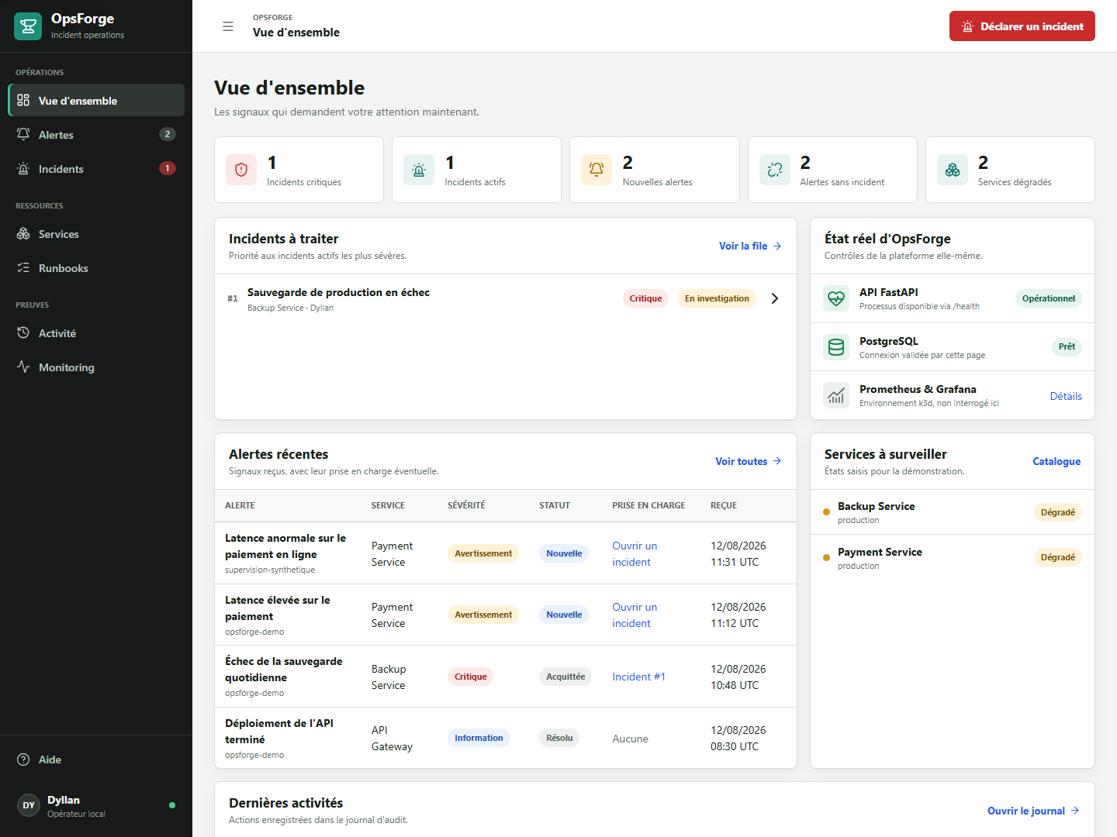
2 — LA SOLUTION
Une console d'exploitation, utilisable sans outil externe
CE QUE L'OPÉRATEUR VOIT
Les incidents à traiter,
les alertes récentes, et l'état
réel de la plateforme.
HUIT SECTIONS
Vue d'ensemble, Alertes,
Incidents, Services, Runbooks,
Activité, Monitoring, Aide.
Tout le parcours se fait dans l'interface — pas de Swagger, pas de ligne de commande.
OpsForge · Dyllan Thouvignon
6
Notes:
2 min. Laisser la capture parler ; pointer trois zones à l'écran.
Le parcours type, à raconter en une phrase fluide :
« Un signal arrive sur un service → il devient une alerte → l'opérateur l'acquitte → il décide
d'ouvrir un incident → il s'attribue l'incident, le passe en investigation, applique un runbook →
chaque action alimente le journal d'audit → il résout l'incident, puis l'alerte séparément. »
Point à souligner : à droite de la capture, « État réel d'OpsForge » — ce sont les contrôles de la
plateforme elle-même (health, readiness), à distinguer des états métier des services, qui sont
des données de démonstration. J'y reviens sur la slide supervision.
Piège possible : « c'est un projet de dev, pas de DevOps ». Réponse : l'application est le support ;
ce que je certifie, c'est la chaîne autour — conteneurs, déploiement automatisé, supervision.

Slide 7
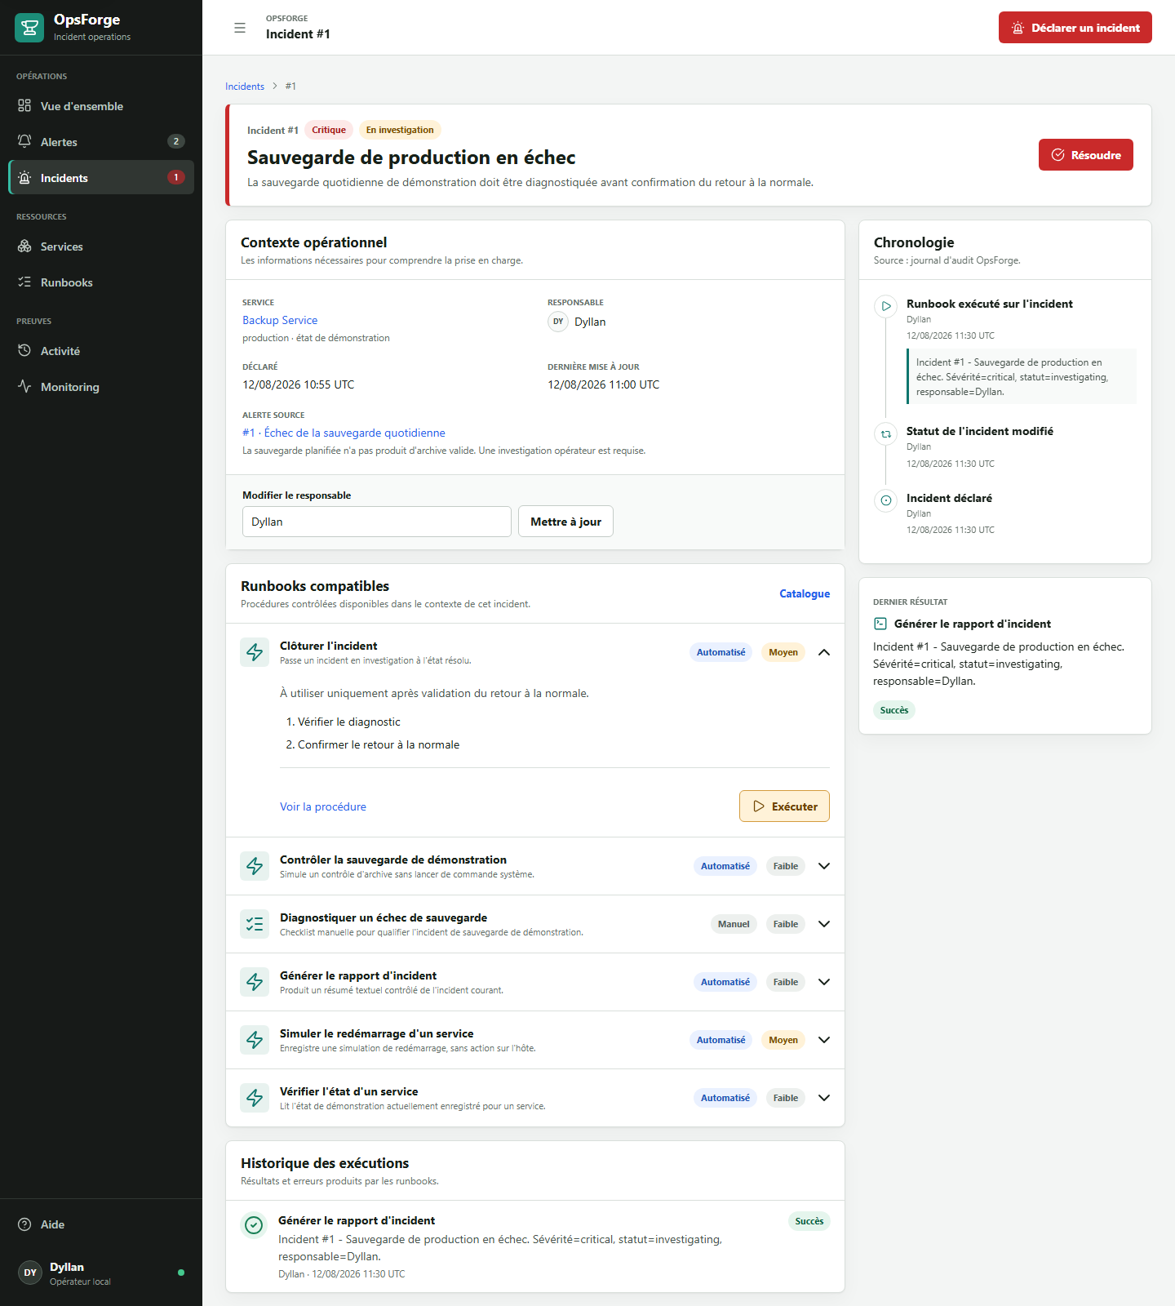
2 — LA SOLUTION
Des règles appliquées côté serveur, pas des écrans
—
Transitions strictement en avant : une alerte va de « nouvelle » à « acquittée » puis « résolue », jamais en arrière. Un incident ne se rouvre pas.
—
Une alerte n'a qu'un seul incident actif : le doublon est refusé, avec l'identifiant de l'incident existant.
—
Aucune exécution arbitraire : cinq automatisations approuvées dans le code. Une clé inconnue est rejetée.
—
Un runbook manuel ne peut pas être déclaré réussi avec une checklist incomplète.
—
Toute mutation — y compris les échecs contrôlés — produit une entrée d'audit.
Chaque règle est testée négativement : le refus est vérifié, pas seulement le cas nominal.
OpsForge · Dyllan Thouvignon
7
Notes:
2 min. C'est la slide qui montre que ce n'est pas une maquette.
Vocabulaire précis à utiliser : les règles sont appliquées CÔTÉ SERVEUR. L'interface ne fait
que refléter ce que l'API autorise. Une transition invalide renvoie un 409, une clé
d'automatisation inconnue un 422.
Les 38 tests couvrent ces refus : c'est ce que j'appelle tester négativement.
Exemples concrets à citer si on me pousse :
- deuxième incident actif sur la même alerte → 409 avec l'id de l'incident existant ;
- runbook managé modifié par l'API → 409 (il est resynchronisé au démarrage) ;
- checklist incomplète déclarée en succès → refus, et l'échec est quand même audité.
La capture à droite : le Command Center d'un incident — contexte, alerte source, runbooks
compatibles, chronologie issue du journal d'audit.

Slide 8
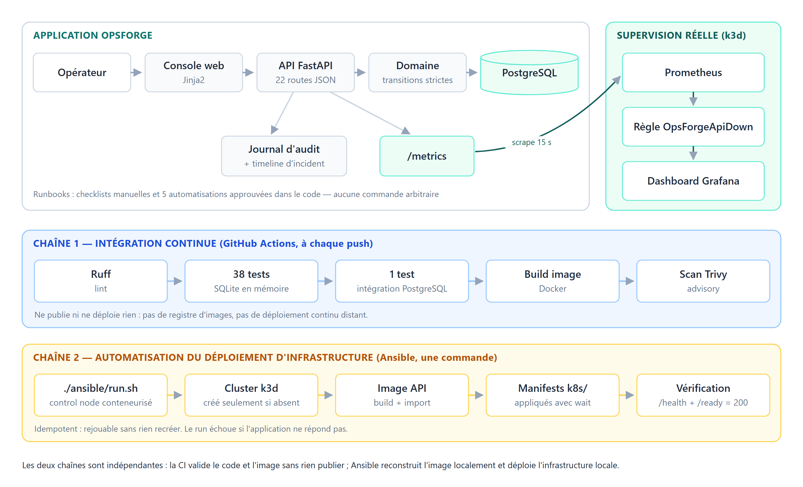
3 — L'ARCHITECTURE
Une application, et deux chaînes d'outillage indépendantes
La CI valide le code et l'image sans rien publier. Ansible reconstruit l'image localement et déploie l'infrastructure. Aucun registre, aucun déploiement distant.
OpsForge · Dyllan Thouvignon
8
Notes:
2 min. Slide de repère : ne pas tout décrire, montrer la structure.
À dire dans l'ordre :
1) En haut à gauche, l'application : opérateur → console → API → domaine → PostgreSQL,
avec le journal d'audit et l'endpoint /metrics.
2) En haut à droite, la supervision réelle : Prometheus scrape /metrics toutes les 15 secondes,
une règle d'alerte, un dashboard Grafana.
3) En bas, DEUX chaînes indépendantes — et c'est le point que je veux qu'on retienne :
la chaîne 1 est l'intégration continue ; elle ne publie ni ne déploie rien.
la chaîne 2 est l'automatisation du déploiement par Ansible.
Dire explicitement : il n'y a PAS de déploiement continu distant, et pas de registre d'images.
C'est un choix de périmètre, documenté. Le dire avant qu'on me le demande.

Slide 9
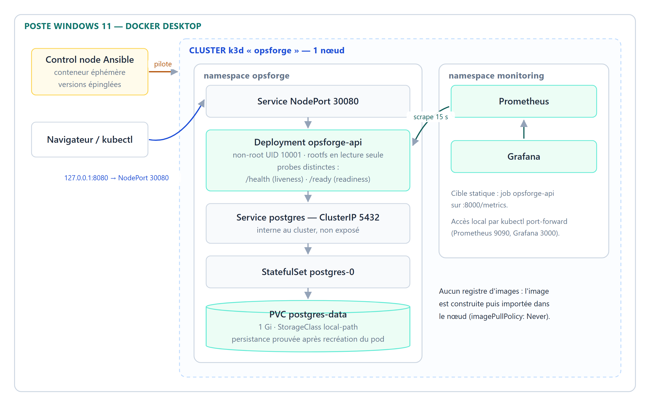
3 — L'ARCHITECTURE
Tout tient sur un poste, et c'est reproductible
LE CLUSTER
k3d : un Kubernetes k3s
dans des conteneurs Docker.
Un seul nœud.
L'ACCÈS
API sur 127.0.0.1:8080
via un NodePort.
Supervision par port-forward.
LA LIMITE
Mono-nœud, local.
Pas de haute disponibilité,
OpsForge · Dyllan Thouvignon
et je ne la revendique pas.
9
Notes:
2 min.
Le control node Ansible (en jaune, à gauche du schéma) est un conteneur éphémère qui pilote k3d.
C'est né d'une contrainte réelle — Ansible ne tourne pas nativement sous Windows — et d'une
situation de recherche que je détaillerai.
À l'intérieur du cluster : le namespace opsforge (Service NodePort → Deployment API → Service
PostgreSQL → StatefulSet → PVC) et le namespace monitoring (Prometheus, Grafana).
Anticiper la question « pourquoi pas du cloud ? » :
budget zéro cloud assumé, et surtout le référentiel n'exige pas le cloud pour les trois compétences
obligatoires. La compétence « mise en production dans le cloud » n'est pas revendiquée — elle
relèvera de l'entretien technique, et je sais quoi en dire.

Slide 10
4 — LES PREUVES · CP N° 2
D'une séquence manuelle à une seule commande
AVANT
APRÈS
Une séquence manuelle documentée :
Une seule commande, idempotente :
créer le cluster k3d, construire et
importer l'image, appliquer les
cluster créé seulement s'il n'existe pas ;
manifests un par un, attendre,
image construite et importée ;
vérifier à la main que ça répond.
manifests appliqués dans l'ordre, chaque
étage attendu prêt ;
Documenté — mais pas automatisé.
puis /health et /ready vérifiés en HTTP.
$ ./ansible/run.sh deploy.yml -e cluster_name=opsforge-ansible-test ...
PLAY RECAP ok=22 changed=9 failed=0 "/health -> 200" "/ready -> 200"
second run ok=21 changed=2 failed=0 (idempotence)
teardown ok=3 changed=1 failed=0
OpsForge · Dyllan Thouvignon
10
Notes:
3 min — C'EST L'EXEMPLE SIGNIFICATIF EXIGÉ PAR LE CANEVAS. Ma meilleure slide, prendre le temps.
L'histoire, à raconter honnêtement :
« En confrontant mon projet aux critères exacts du référentiel, j'ai constaté que mon déploiement
Kubernetes était documenté, mais manuel. Il ne prouvait donc pas la compétence d'automatisation.
J'ai fermé cet écart en fin de projet, avec un périmètre ciblé : automatiser le déploiement
existant, sans rien redéfinir. »
C'est une correction de trajectoire, et c'est un point fort — pas un aveu.
Les trois arguments techniques à avoir en bouche :
1) Idempotence : le cluster n'est créé que s'il n'existe pas. Le second run donne changed=2 au lieu
de 9 — c'est la preuve, pas une affirmation.
2) Chaque étage est appliqué avec wait: true — PostgreSQL prêt, puis l'API, puis la supervision.
Ce n'est pas un « kubectl apply » aveugle.
3) Le run ne réussit QUE si l'application répond : /ready exécute un SELECT 1 sur PostgreSQL.
Le déploiement se prouve lui-même.
Si on demande « pourquoi Ansible et pas Terraform ? » :
les deux sont cités par le référentiel. Terraform est déclaratif et à état — on décrit une cible
qu'il réconcilie. Ma tâche est une orchestration procédurale multi-outils : préparer le control node,
créer le cluster, construire l'image, appliquer dans un ordre imposé, attendre, vérifier en HTTP.
C'est ce qu'Ansible exprime naturellement. Terraform deviendrait pertinent pour du provisioning cloud.

Slide 11
4 — LES PREUVES · CP N° 7
Gérer des containers : durcis, et une persistance prouvée
LE DURCISSEMENT, VÉRIFIÉ SUR CLUSTER RÉEL
LA PERSISTANCE, PROUVÉE — PAS SUPPOSÉE
securityContext:
runAsNonRoot: true
runAsUser: 10001
readOnlyRootFilesystem: true
capabilities: {drop: ["ALL"]}
seccompProfile: {type: RuntimeDefault}
readinessProbe: /ready livenessProbe: /health
pod UID avant : 554c3801-0b0e-42b7-...
INSERT INTO persistence_check VALUES ('...');
$ kubectl delete pod postgres-0
le StatefulSet recree le pod
pod UID apres : e035ce38-526f-4b3b-... (pod neuf)
SELECT marker : dossier-v2-persisted (donnee la)
Les deux sondes sont différentes, et c'est le point clé : /ready retire l'API du service quand la base est injoignable ; /health ne redémarre que si le processus est mort.
Limite : la StorageClass local-path reste locale au nœud. Ce n'est pas du stockage réseau — et je le dis avant qu'on me le demande.
OpsForge · Dyllan Thouvignon
11
Notes:
2 min 30.
Sur le durcissement : l'image tourne en non-root (UID 10001) avec un système de fichiers racine en
lecture seule ; seul /tmp est inscriptible. Vérifié en conditions réelles : les pages répondent 200
sous rootfs read-only, et une écriture dans /app est refusée.
Sur les probes — l'argument qui montre que je comprends ce que je fais :
utiliser /ready en liveness provoquerait des redémarrages en boucle pendant une panne de base.
C'est pour ça qu'elles sont séparées.
Sur la persistance : l'UID du pod change, donc c'est un pod réellement neuf, et la donnée est
toujours là. C'est une preuve, pas une capture d'écran d'un manifest.
LE PIÈGE DE CETTE COMPÉTENCE : le critère du référentiel dit « les containers sont connectés au
stockage distant ». Ma réponse, préparée :
« Le conteneur est connecté à un stockage externalisé de son cycle de vie et porté par l'hôte —
un volume nommé en Compose, un PVC monté par le StatefulSet en Kubernetes. Dans mon environnement
k3d, la StorageClass local-path reste locale au nœud : ce n'est pas un stockage réseau. Une
StorageClass NFS ou CSI la remplacerait sans modifier le manifest — c'est justement l'intérêt de
l'abstraction PVC. »
Ne pas gonfler. Montrer que je connais exactement la limite.

Slide 12
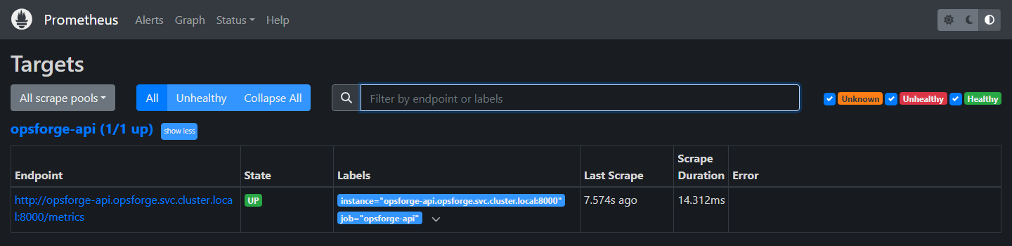
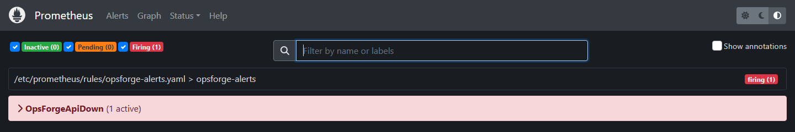
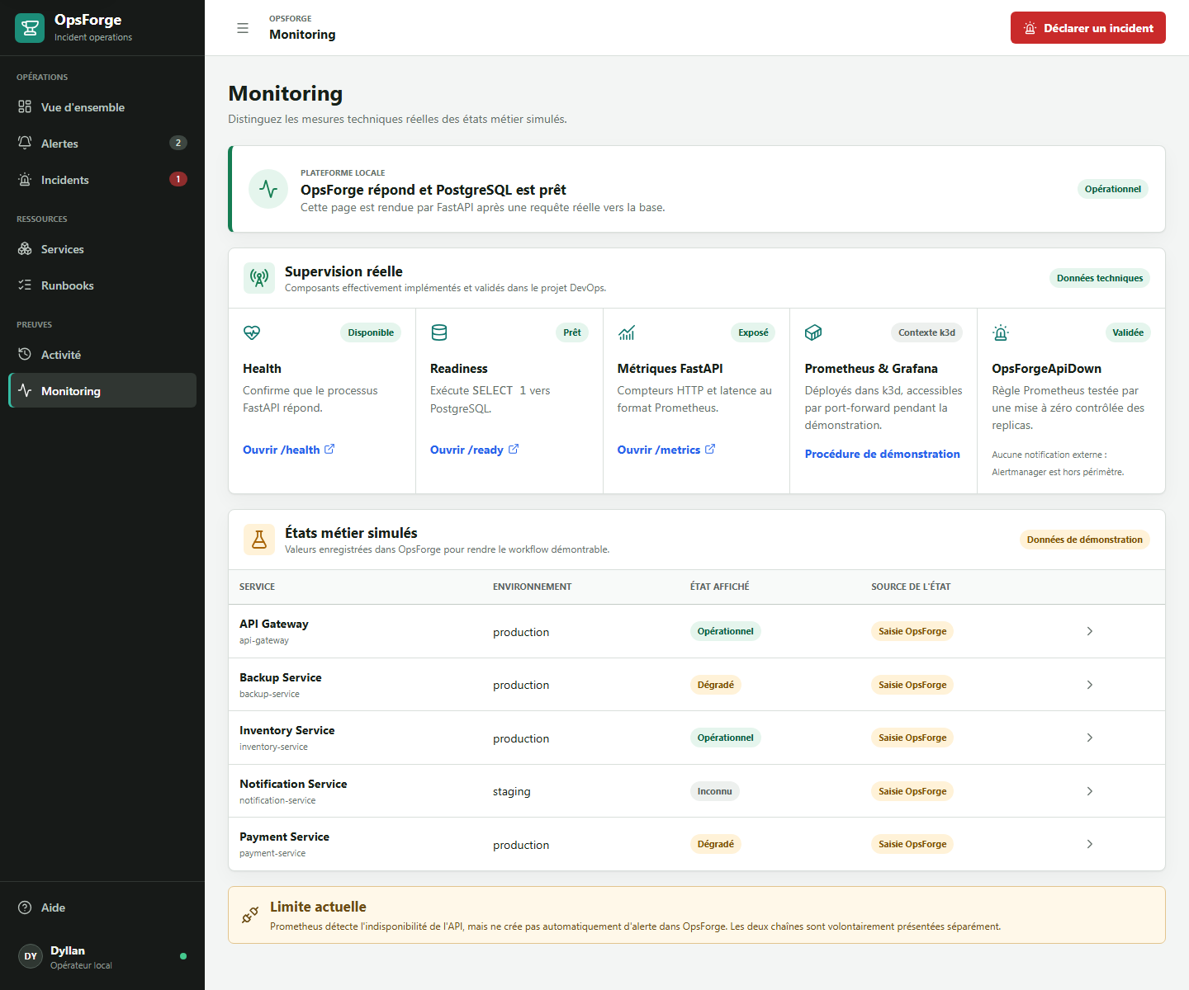
4 — LES PREUVES · CP N° 10
Exploiter une supervision : l'alerte s'est déclenchée
LE POINT D'HONNÊTETÉ DU PROJET
Prometheus supervise OpsForge lui-même — l'API déployée dans le cluster.
Les états métier des services du catalogue sont des données de démonstration, et la console l'affiche explicitement.
$ kubectl scale deploy/opsforge-api --replicas=0
t+20s up=0 inactive
t+40s up=0 pending
t+70s up=0 FIRING <<<
$ kubectl scale deploy/opsforge-api --replicas=1
t+40s up=1 inactive (resolu)
OpsForge · Dyllan Thouvignon
12
Notes:
2 min 30. Compétence obligatoire — et la slide où je gagne ma crédibilité.
Ce que je montre, de haut en bas :
1) La cible Prometheus « opsforge-api (1/1 up) » — le scrape est réel, toutes les 15 secondes.
2) La règle OpsForgeApiDown en état FIRING.
3) Le cycle complet : j'ai provoqué la panne en passant le déploiement à zéro réplique.
inactive → pending → firing en 70 secondes, puis restauration et retour à inactive.
Les indicateurs : métriques applicatives réelles produites par un middleware FastAPI — nombre de
requêtes et latence, avec des labels méthode / route / code. Le label « route » utilise le template
et pas l'URL réelle, sinon chaque identifiant créerait une série distincte : explosion de cardinalité.
La règle s'appuie sur la métrique « up » du scrape, pas sur une métrique applicative — parce qu'une
métrique applicative disparaît avec l'application. for: 30s est calibré sur le scrape de 15 s pour
qu'un raté isolé ne déclenche pas.
À DIRE SPONTANÉMENT (encadré de droite) : Prometheus supervise OpsForge, pas les services métier
du catalogue. Ces états-là sont simulés, et la console le dit. Ne jamais laisser croire l'inverse.
LE PIÈGE : le critère « les échanges avec les développeurs sont réguliers ». Réponse préparée :
« Projet individuel, je tiens les deux rôles — je ne peux pas revendiquer ce critère au sens strict.
Ce que je peux montrer, c'est que la boucle supervision → développement existe et qu'elle est tracée
dans mes décisions d'architecture : c'est la supervision qui m'a fait ajouter /ready, qui m'a fait
passer les labels de route en template. En équipe, ces constats seraient le contenu des échanges. »

Slide 13
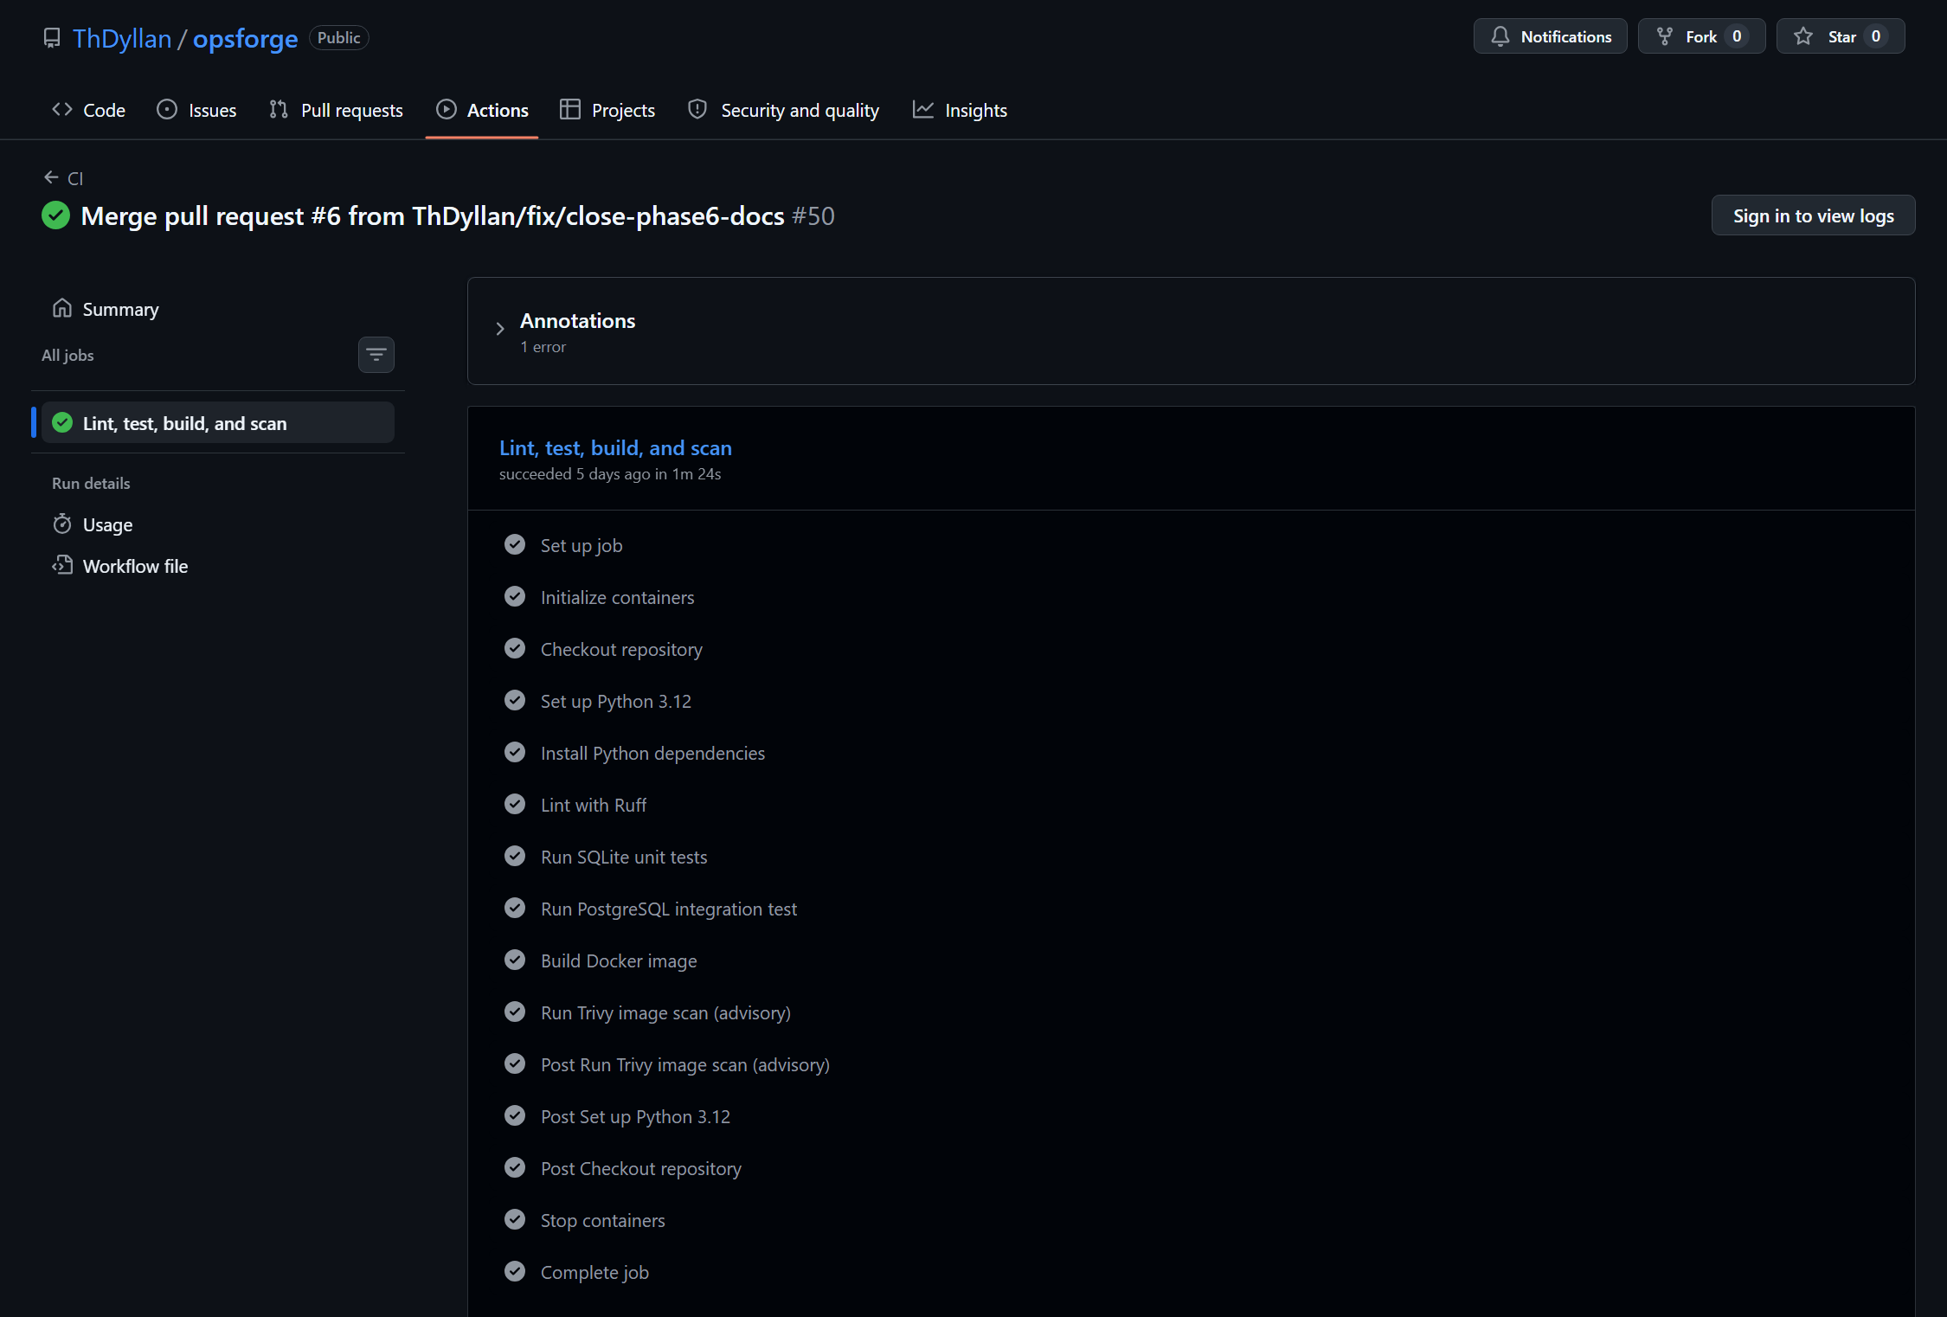
4 — LES PREUVES
Autour : intégration continue et sauvegardes restaurables
À CHAQUE PUSH — ET UN SIGNAL QU'ON NE MASQUE PAS
LA CHAÎNE CI
Ruff → 38 tests SQLite →
1 test d'intégration PostgreSQL
→ build de l'image → scan.
Base de test éphémère, supprimée.
SAUVEGARDE
pg_dump scripté, archive vérifiée.
Restauration PAR DÉFAUT dans une
Job vert — et pourtant une annotation d'erreur : le scan Trivy signale ses vulnérabilités, sans bloquer la livraison. Politique advisory, assumée.
base temporaire — la principale exige
un drapeau et la saisie de RESTORE.
OpsForge · Dyllan Thouvignon
13
Notes:
2 min. Deux preuves rapides, ne pas s'attarder.
Sur la CI — la subtilité que je veux qu'on remarque :
l'étape Trivy est configurée avec exit-code 1, donc elle SIGNALE quand il y a des vulnérabilités
HIGH ou CRITICAL ; et continue-on-error garde le job vert. Résultat : le signal reste visible
(l'annotation d'erreur sur la capture) sans bloquer. C'est une politique advisory explicite,
transformable en portail bloquant par une décision documentée.
Le dernier scan de l'image épinglée rapportait 19 HIGH et 3 CRITICAL d'origine Debian, sans
correctif disponible. Je le dis franchement : une CI verte ne veut pas dire « image sans
vulnérabilité ». C'est de la dette de sécurité visible, pas cachée.
Sur la sauvegarde : le comportement par défaut est le comportement SÛR. Restaurer dans la base
principale demande un drapeau explicite ET de taper RESTORE en respectant la casse — une touche
Entrée pressée trop vite annule. Preuve rejouée : archive de 24 543 octets, restauration vérifiée
sur 6 tables.
Limite à énoncer : sauvegarde locale, non planifiée, non chiffrée, sans rotation. C'est un mécanisme
démontrable, pas une stratégie d'entreprise.

Slide 14
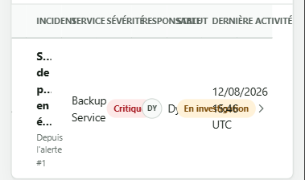
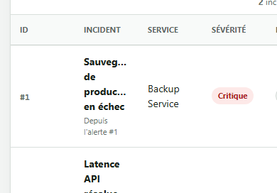
4 — LES PREUVES
Ce que 35 tests automatisés ne voyaient pas
Le produit passait les 35 tests et la CI était verte. Une revue manuelle, guidée par un runbook dédié, a trouvé deux défauts réels : une erreur 422 sur les filtres, et cette table illisible.
AVANT
APRÈS CORRECTION
Les tests vérifiaient des réponses HTTP et des structures de page — ils ne simulaient ni la soumission réelle d'un formulaire, ni un rendu à 390 pixels.
Corrigés en branches dédiées, couverts par trois tests de non-régression : la suite est passée de 35 à 38 tests.
OpsForge · Dyllan Thouvignon
14
Notes:
2 min. Slide qui me distingue — elle montre une démarche qualité, pas une confession.
L'histoire : le produit passait tous les tests automatisés et la CI était verte. J'ai quand même
déroulé une revue manuelle, guidée par un runbook que j'avais écrit : parcours desktop, workflow
opérateur complet, comportement responsive.
Elle a trouvé deux défauts réels :
- un HTTP 422 dès qu'on cliquait sur « Filtrer » sans choisir de service — le formulaire envoyait
une valeur vide que l'API refusait ;
- la table Incidents illisible sur mobile, avec les en-têtes qui se chevauchent (à gauche).
Pourquoi les tests ne les voyaient pas : ils vérifient des codes de retour et des structures de
page. Ils ne cliquent pas sur un bouton, et ils ne rendent pas une page à 390 pixels.
Ce que j'en tire, et c'est le message : une procédure de test manuelle documentée n'est pas le
reliquat d'un projet mal automatisé. C'est la couche qui attrape ce que l'automatisation ne voit pas.
J'ai corrigé en branches dédiées depuis le candidat gelé, ajouté trois tests de non-régression
(35 → 38), revalidé, puis seulement validé la phase.
ATTENTION : ne pas dire « 38 tests ne voyaient pas les défauts » — au moment de la découverte la
suite comptait 35 tests ; les 3 tests ajoutés sont précisément ceux qui couvrent ces défauts.

Slide 15
5 — LE RÉFÉRENTIEL
Les trois compétences obligatoires, et ce que je n'affirme pas
CP n° 2
Automatiser le déploiement
d'une infrastructure
Playbook Ansible : toute l'infrastructure locale déployée
et vérifiée en une commande idempotente.
CP n° 7
Gérer des containers
Image durcie non-root, orchestration Compose puis Kubernetes,
persistance prouvée après destruction du pod.
CP n° 10
Exploiter une solution
de supervision
Application instrumentée, scrape réel, dashboard, et une alerte
observée de « inactive » à « firing » puis résolue.
Deux nuances que j'assume plutôt que de les contourner : le stockage reste local au nœud, et « les échanges avec les développeurs » n'ont pas de sens dans un projet individuel — la boucle existe, elle est tracée dans mes décisions.
Non revendiquées : la mise en production dans le cloud, et l'épreuve d'anglais, évaluées ailleurs.
OpsForge · Dyllan Thouvignon
15
Notes:
1 min 30. Slide de synthèse : la survoler, elle sert surtout de repère au jury.
Les trois compétences obligatoires sont couvertes, chacune avec une preuve distincte — c'est le
vocabulaire des modalités elles-mêmes.
Le message de l'encadré du bas est important : je ne contourne pas les deux points faibles,
je les nomme AVANT qu'on me les oppose. Ça change complètement la dynamique de l'entretien.
Rappel de ce qui relève d'ailleurs :
- « Mettre l'infrastructure en production dans le cloud » : aucun cloud déployé, donc non couverte
par le projet — elle fera l'objet du questionnement de l'entretien technique, et je sais en parler
(Kubernetes managé, Terraform, ce que je ferais).
- « Échanger sur des réseaux professionnels en anglais » : évaluée par le questionnaire professionnel.
Je note simplement que la documentation du dépôt et mes messages de commit sont en anglais.

Slide 16
6 — LA RECHERCHE
Le fichier de configuration silencieusement ignoré
LE SYMPTÔME
LE DIAGNOSTIC
LA CAUSE
LA CORRECTION
« skipping: no hosts matched »
Aucun hôte trouvé — alors que
l'inventaire existait, déclaré
dans ansible.cfg.
Inventaire mal écrit ? Non.
Mauvais répertoire ? Non.
ansible --version affichait
« config file = None ».
Ansible refuse un ansible.cfg
situé dans un répertoire
inscriptible par tous.
Un dépôt Windows monté dans
Docker est world-writable.
ANSIBLE_CONFIG fixé dans
l'image — la solution prévue
par l'outil.
Plus un inventaire explicite,
par ceinture et bretelles.
›
›
›
Le second enseignement, le plus important : en corrigeant, j'ai découvert que mes validations initiales avaient été faites avec des commandes ajustées à la main — le script documenté, lui, ne les portait pas. Quiconque l'aurait lancé aurait reproduit l'échec.
J'ai aligné le script, tout re-testé en ne passant que par lui, et épinglé les versions validées.
OpsForge · Dyllan Thouvignon
16
Notes:
3 min. CRÉNEAU OBLIGATOIRE DU CANEVAS : « présentation d'un exemple de recherche effectuée ».
Slide à raconter, pas à lire. C'est une histoire, elle a un début et une chute.
Le déroulé :
- Ansible ne tourne pas nativement sous Windows, j'ai donc un control node conteneurisé.
- Première exécution : « skipping: no hosts matched ». Aucun hôte, alors que l'inventaire existe.
- Méthode : éliminer les hypothèses dans l'ordre. Inventaire mal écrit ? Non, il marche passé à la
main. Mauvais répertoire de travail ? Non. Le fichier est-il seulement LU ? Et là,
« ansible --version » affiche « config file = None » : Ansible ignore silencieusement ma config.
- Recherche dans la documentation officielle : Ansible REFUSE un ansible.cfg situé dans un
répertoire inscriptible par tous — c'est une protection contre l'injection de configuration.
Or un dépôt Windows monté par bind-mount dans Docker apparaît world-writable côté Linux.
Le comportement d'Ansible était correct ; c'est mon environnement qui le déclenchait.
- Trois options pesées ; j'ai retenu celle prévue par l'outil : fixer ANSIBLE_CONFIG dans l'image.
LA CHUTE — c'est ce que je veux qu'on retienne de moi :
en corrigeant, j'ai découvert pire que le bug. Mes validations avaient été faites avec des commandes
que j'avais ajustées à la main pendant le débogage, et le script documenté ne portait pas ces
réglages. Si vous aviez lancé mon script tel que documenté, vous auriez reproduit l'échec initial.
Le message de mon commit de correction le dit sans détour.
J'ai aligné le script, re-testé tout le parcours en ne passant QUE par lui, épinglé les versions,
et retiré de ma documentation une affirmation que je ne pouvais pas prouver.
La leçon : l'artefact documenté doit être exactement celui qui a été validé.

Slide 17
7 — LE BILAN
Les limites, nommées — et ce qu'elles appellent ensuite
DOMAINE
CE QUE JE NE REVENDIQUE PAS
L'ÉVOLUTION NATURELLE
Infrastructure
k3d mono-nœud, local. Pas de cloud.
Kubernetes managé + Terraform
Livraison
Intégration continue, mais pas de déploiement continu distant.
Registre d'images + déclenchement par la CI
Stockage
PVC local au nœud, pas de stockage réseau.
StorageClass NFS ou CSI
Application
Pas d'authentification : les acteurs sont déclaratifs.
Authentification et rôles
Supervision
Alerte visible dans Prometheus, non routée. Métriques techniques.
Alertmanager, métriques métier
Sécurité
Trivy advisory : 19 HIGH / 3 CRITICAL visibles, sans correctif.
Seuil de blocage explicite, TLS
Ce sont des choix de périmètre, écrits dans le dépôt avant cette soutenance — pas des oublis découverts en la préparant.
OpsForge · Dyllan Thouvignon
17
Notes:
1 min 30. Slide courte à l'oral : la parcourir, pas la lire ligne à ligne.
La phrase du bas est la plus importante de la slide. Toutes ces limites sont documentées dans le
dépôt — fichier de risques et dette technique, décisions d'architecture — depuis les phases
concernées. Je ne les ai pas découvertes en préparant la soutenance.
Formulation à garder : « ce que je ne revendique pas ». Ce n'est pas une liste d'échecs, c'est
la frontière de ce que je peux prouver. Un jury sanctionne beaucoup plus une revendication
non prouvée qu'une limite assumée.
Si on me pousse sur une limite, la structure de réponse est toujours la même :
pourquoi ce choix était bon pour la phase → quelle limite il crée → ce que je ferais ensuite →
pourquoi je ne l'ai pas fait prématurément.

Slide 18
7 — LE BILAN
Ce que je retiens, et où en est le projet
MES SATISFACTIONS
MES DIFFICULTÉS
La méthode : six phases finies,
Le débogage du control node Ansible —
validées et datées une à une.
le plus formateur, avec sa leçon sur
Le projet a survécu sans dégât à un
l'artefact documenté.
changement de poste de travail.
La revue visuelle, impossible à
La correction de trajectoire : constater
automatiser, qui a révélé deux défauts
qu'un déploiement documenté mais
réels.
manuel ne prouvait rien, et fermer
l'écart avant l'examen.
Et en continu : tenir le périmètre.
Le projet est gelé au commit a9ec694 : c'est cet état, reproductible et documenté, que je vous présente.
Le dépôt est public — chaque preuve de ce dossier est rejouable.
OpsForge · Dyllan Thouvignon
18
Notes:
1 min 30 — puis « je suis à votre disposition pour vos questions ».
Le canevas officiel demande explicitement satisfactions ET difficultés : les deux colonnes
sont là pour ça, ne pas en sauter une.
Ce que je veux laisser comme dernière impression :
« Ce projet n'est pas grand. Il est petit, local, et entièrement vérifiable. J'ai préféré
un périmètre que je peux prouver de bout en bout à un périmètre impressionnant que je ne
pourrais pas défendre devant vous. »
Ne pas enchaîner sur des excuses. Marquer un silence, puis passer aux questions.
Si le temps le permet, ouvrir : la suite naturelle serait un registre d'images et un
déploiement déclenché par la CI, puis un Kubernetes managé — dans cet ordre, parce que
chaque étape rend la suivante démontrable.

Slide 19
ANNEXES
Slides de secours
Questions probables, chiffres, détails techniques
OpsForge · Dyllan Thouvignon
19
Notes:
Séparateur. Ne pas projeter pendant l'exposé — n'y aller que si une question l'appelle.

Slide 20
ANNEXE
Questions probables — le périmètre
« Pourquoi pas de cloud ? »
Budget zéro cloud assumé, et le référentiel n'exige pas le cloud pour les trois compétences obligatoires. La mise en production cloud n'est pas revendiquée.
« Votre stockage n'est pas distant. »
Exact. Le conteneur est connecté à un stockage externalisé de son cycle de vie, porté par l'hôte. En k3d, local-path reste local au nœud. Une StorageClass NFS ou CSI la remplacerait sans toucher au manifest.
« Où est le déploiement continu ? »
Il n'y en a pas. La CI valide le code et l'image, elle ne publie rien. Le déploiement est automatisé mais déclenché à la main. La suite serait un registre puis un déclenchement par la CI.
« Une seule réplique, pas de HA ? »
Non. Une réplique de chaque workload. La haute disponibilité n'était pas l'objectif : je préférais prouver la persistance et le durcissement.
OpsForge · Dyllan Thouvignon
20
Notes:
Réponses à connaître par cœur dans l'esprit, pas mot à mot.
Règle d'or : reconnaître d'abord, expliquer ensuite, proposer la suite enfin.
Ne jamais défendre l'indéfendable — chaque limite a été choisie et documentée.

Slide 21
ANNEXE
Questions probables — la technique
« Vos tests couvrent quoi exactement ? »
38 tests SQLite en mémoire pour le domaine, plus un test d'intégration contre un vrai PostgreSQL en CI. Ils testent surtout les refus : transitions invalides, doublons, clés d'automatisation inconnues, checklist incomplète.
« Pourquoi SQLite si vous tournez sur PostgreSQL ? »
Pour la vitesse de retour. Le risque — un comportement propre à PostgreSQL — est couvert par le test d'intégration qui rejoue le flux complet sur postgres:16-alpine dans la CI.
« Comment gérez-vous les secrets ? »
Aucun secret versionné. Le fichier .env et le Secret Kubernetes local sont ignorés par Git ; Ansible génère le Secret au déploiement depuis des variables, surchargeables par ansible-vault.
« Votre image est-elle sûre ? »
Elle est reproductible — base épinglée par digest, non-root, rootfs en lecture seule. Elle n'est pas exempte de vulnérabilités : 19 HIGH et 3 CRITICAL Debian sans correctif disponible, visibles dans la CI.
OpsForge · Dyllan Thouvignon
21
Notes:
Deux autres à préparer, qui n'ont pas tenu sur la slide :
« Quelle est la part de l'IA dans ce projet ? »
J'ai utilisé des assistants comme outils d'aide à la conception, à l'implémentation et à la revue,
selon des règles que j'ai écrites dans le dépôt. Je suis resté responsable du cadrage, des choix
techniques, des arbitrages et de la validation : chaque changement important a été vérifié et testé
avant intégration. C'est d'ailleurs ce processus qui donne au dépôt son cycle
proposition → implémentation → revue → correction → validation. Répondre calmement, sans gêne :
c'est un outil, la responsabilité reste la mienne.
« Combien de temps le projet a-t-il pris ? »
Trois mois, de juin à août 2026, en parallèle de mon activité professionnelle, en six phases
validées une à une.

Slide 22
ANNEXE
Les chiffres et les versions
LE PROJET
LES TESTS
LA PLATEFORME
45 commits sur la branche du candidat
38 tests unitaires SQLite
Python 3.12, FastAPI, SQLAlchemy 2
6 commits de merge, 6 pull requests
1 test d'intégration PostgreSQL
PostgreSQL 16 partout
29 décisions d'architecture
Base éphémère au nom unique
k3d 5.9 / k3s 1.35, kubectl 1.34
6 phases validées et datées
Lint Ruff en amont
Prometheus 2.55, Grafana 11.3
Candidat gelé : a9ec694
CI verte sur le candidat final
ansible-core 2.17, kubernetes.core 6.5
OpsForge · Dyllan Thouvignon
22
Notes:
À dégainer si on me demande un chiffre précis. Ne pas apprendre par cœur : savoir où regarder.
Le seul chiffre que je dois donner sans hésiter : 38 tests, et 45 commits sur la branche du candidat.
Et la date de validation de la phase 6 : le 19 août 2026.

Slide 23
ANNEXE
Le domaine en détail
ALERTE
new -> acknowledged -> resolved
new -> resolved (direct)
transition arriere -> 409
INCIDENT
open -> investigating -> resolved
pas de reouverture -> 409
REFUS TESTES
2e incident actif sur l'alerte -> 409
runbook manage modifie par API -> 409
cle d'automatisation inconnue -> 422
checklist incomplete en succes -> refus
incident resolu modifie -> 409
... et l'echec controle est audite
Six objets : Service · Alert · Incident · Runbook · RunbookExecution · AuditLog
L'incident hérite du service de son alerte source. Résoudre l'incident ne résout pas l'alerte : le cycle du signal et celui de la prise en charge sont indépendants — c'est un choix de modélisation, pas un oubli.
OpsForge · Dyllan Thouvignon
23
Notes:
Si le jury creuse le domaine métier ou veut vérifier que je maîtrise mon modèle.
Le point qu'on me contestera peut-être : « pourquoi résoudre l'incident ne résout-il pas l'alerte ? »
Parce que ce sont deux cycles différents : l'alerte est un signal, l'incident est une prise en charge.
Un signal peut persister après la clôture d'une intervention, et deux alertes peuvent concerner
le même incident. Les lier automatiquement ferait perdre de l'information.
Autre point : l'unicité de l'incident actif est garantie par l'application (409), pas par une
contrainte en base. En production multi-workers, il faudrait une contrainte partielle PostgreSQL —
c'est écrit dans ma dette technique.

Slide 24
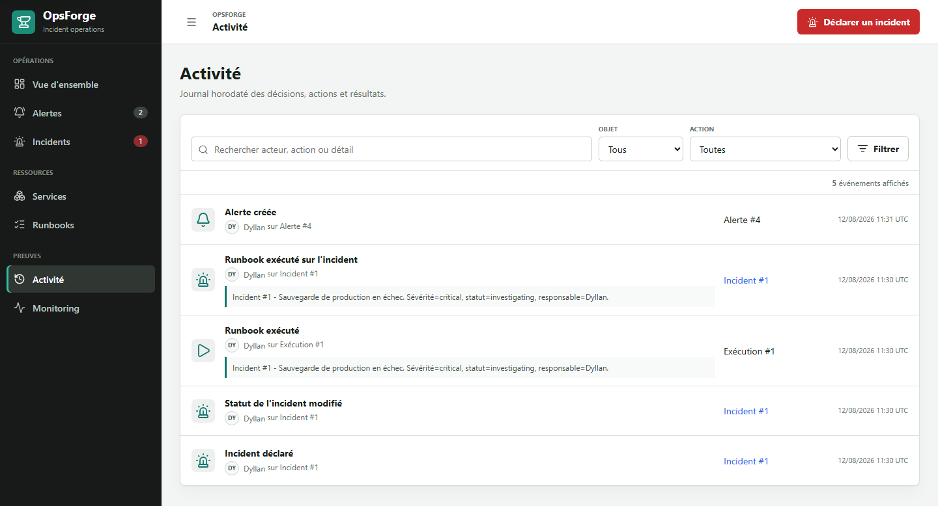
ANNEXE
La traçabilité, vue de l'application
Chaque entrée porte l'acteur, l'action, l'objet lié et l'horodatage. Les exécutions de runbook sont auditées qu'elles réussissent ou non.
OpsForge · Dyllan Thouvignon
24
Notes:
À montrer si on me demande « comment prouvez-vous ce qui a été fait ? » ou si on doute
de la traçabilité.
On y lit la chaîne complète d'une prise en charge : alerte créée, incident déclaré, statut modifié,
runbook exécuté — avec l'acteur et l'horodatage UTC à chaque fois.
Limite honnête si on insiste : l'acteur est une valeur déclarative, il n'y a pas d'authentification.
Ça prouve la traçabilité des actions, pas l'identité de celui qui les a faites. C'est écrit
dans mes limites.

